Slide 1

쓰러짐 검출성능 개선 작업 가이드
2026-02-26
AI Data팀 / 심홍석
Copyright © IntelliVIX
IntelliVIX의 사전 승인 없이 본 내용의 전부 또는 일부에 대한 복사, 전재, 배포, 사용을 금합니다.

Slide 2
작업 목표
쓰러짐 객체 탐지율을 강화하기 위함
클래스 분리를 통해 학습데이터 유연성 강화
- P_Standing, P_Lying, P_Falldown, P_Nothing

Slide 3
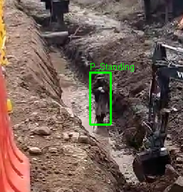
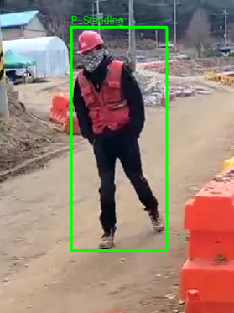
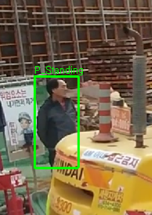
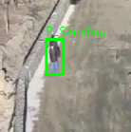
작업 안내_P_Standing(Person_Standing)
확실하게 서있거나, 걷는 것으로 보이는 객체
가려졌더라도 서있다고 유추가 되면 Standing
카메라 거리, 각도에 상관없이 유추 판단

Slide 4
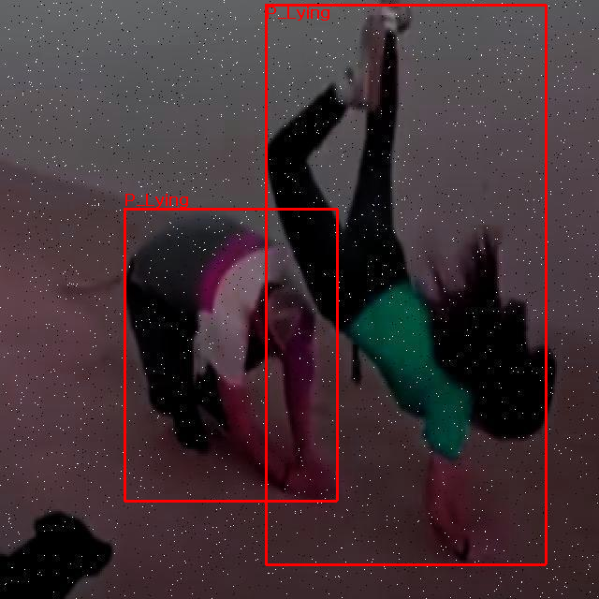
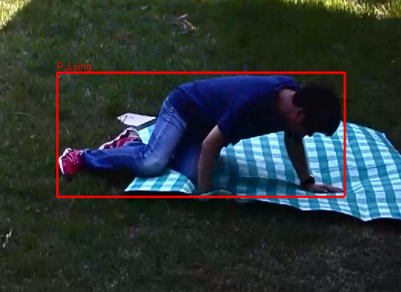
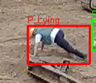
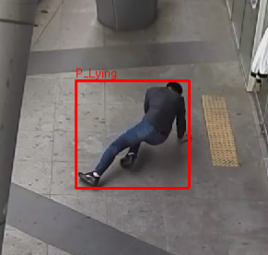
작업 안내_P_Lying(Person_Lying)
쓰러진 것은 아니고 누워서 작업하거나, 넘어지기 직전인 경우
확실히 엎드려 작업하는 경우

Slide 5
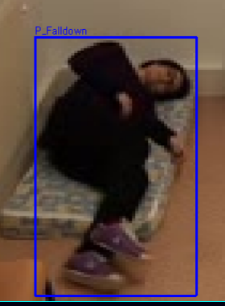
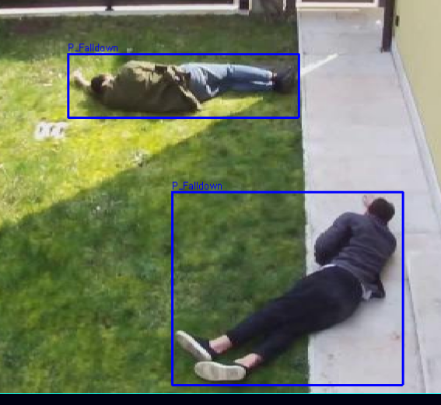
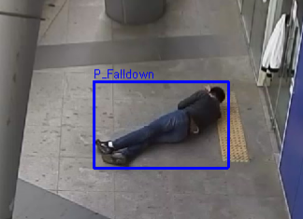
작업 안내_P_Falldown(Person_Falldown)
- 완전히 쓰러진 자세를 취한 경우

Slide 6
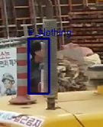
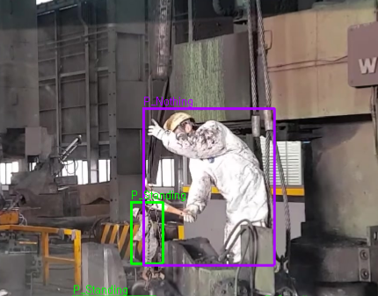
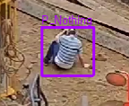
작업 안내_P_Nothing(Person_Nothing)
판단하기 애매하거나, 너무 작거나, 많이 가려진 경우
위의 3개 클래스에 들어가지 않는 부류(앉음, 기울임 등)

